Slide 1

Szőlész-borász FSZ
ÁLTALÁNOS INFORMÁCIÓK
Szak-koordinátor: Szabó Péter, egyetemi tanársegéd
Tel.:+36304462391, e-mail: szabo.peter[at]szie.hu
További információ:
Telefon: (83) 545-058
E-mail: felveteli.georgikon@szie.hu
facebook.com/georgikonkerteszet
A képzés formája:
Nappali és levelező tagozaton, állami ösztöndíjas és önköltséges formában.
A képzés időtartama:
4 félév

Slide 2

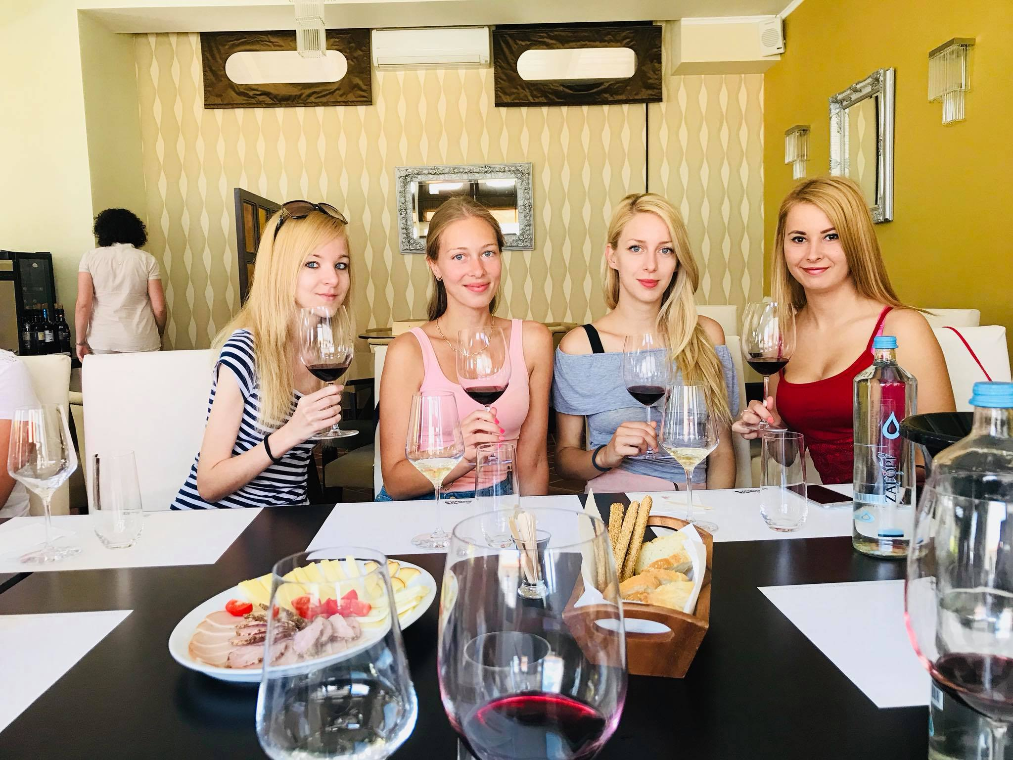
Szőlész-borász FSZ
A KÉPZÉS CÉLJA
Olyan korszerű szőlész-borász menedzser szemlélettel rendelkező szakemberek képzése, akik jártasak a szőlőtermesztésben és a borászati műveletek alkalmazásában. Magas szintű elméleti és gyakorlati szakismerettel rendelkeznek, a technológia által megkövetelt beavatkozásokat el tudják végezni.

Slide 3
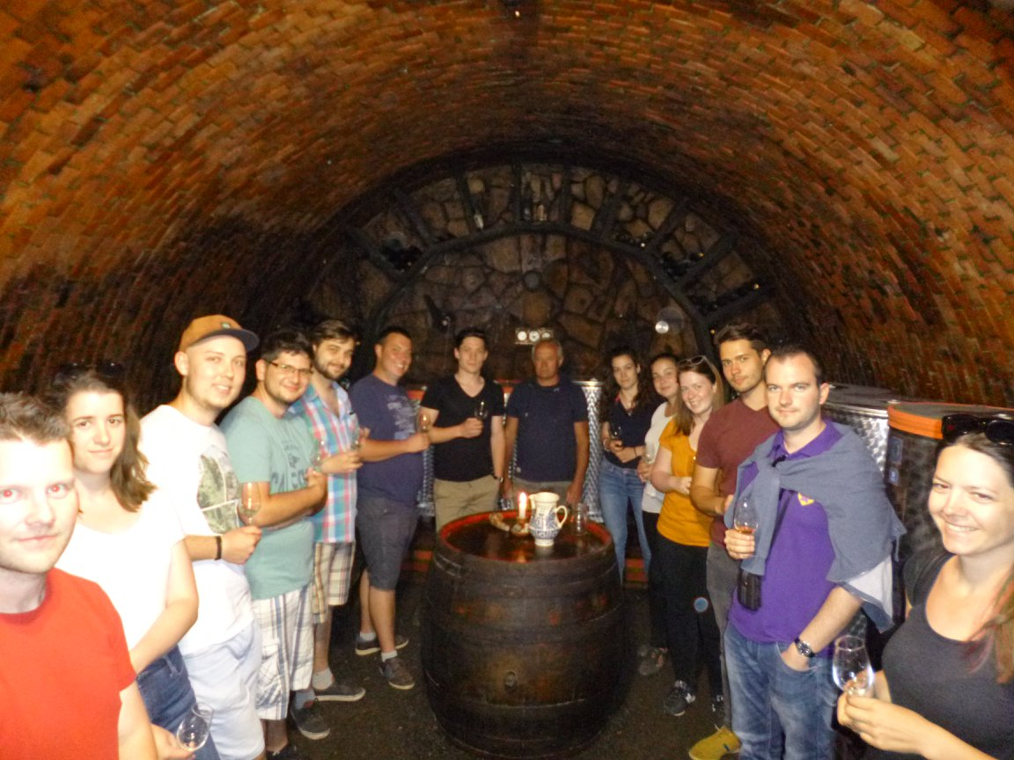
Szőlész-borász FSZ
A KÉPZÉS SAJÁTOSSÁGAI
A képzés nappali és levelező tagozaton folyik. Erősen gyakorlat-orientált képzésről van szó mely során nagy hangsúlyt fektetünk a:
a szőlőültetvények létesítésére, szakszerű ápolási munkáinak végzésére, minőségi termékek előállítására és forgalmazására, ezen feladatok irányítására;
a szőlőből kereskedelmi forgalmazásra szánt borok készítésére, palackozására a szükséges műveletek, technológiák alkalmazására;
a szőlőfeldolgozás, mustkezelés, erjesztés és a borkezelési folyamatok, technológiák, irányítására, ellenőrzésére;
munkavégzésük során alkalmazandó gépek, berendezések szakszerű működtetésére
a felmerülő szakmai kérdések véleményezésére, a problémák komplex kezelésére, az optimális megoldások kiválasztására.

Slide 4
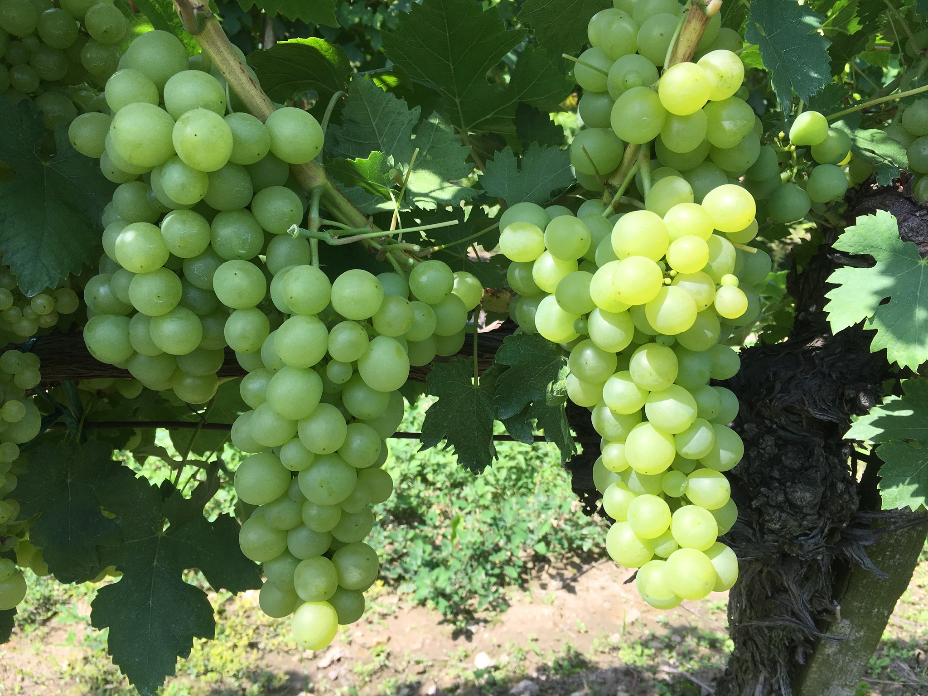
Szőlész-borász FSZ
A KÉPZÉSRŐL
A képzés első 3 félévében a tantervben meghatározott ismeretanyag elsajátíttatása tervezett, a 4. félévben üzemi gyakorlaton vesznek részt a hallgatók.
A képzés Európa elsőként, 1797-ben alapított agrár-felsőoktatási intézményében, a Georgikonon zajlik. Keszthely, a „Balaton fővárosa”, igazi iskolaváros, kiemelkedő kulturális élettel, gyönyörű természeti környezetben (Balaton, Kis-Balaton, Keszthelyi-hegység, Hévíz) helyezkedik el. Itt tanulhattok tapasztalt, magasan kvalifikált, hallgatóbarát oktatói gárdától, a Karra jellemző családias légkörben, ahol ingyenes nyelvi képzés mellett térítésmentes sportolási lehetőség is adott.

Slide 5
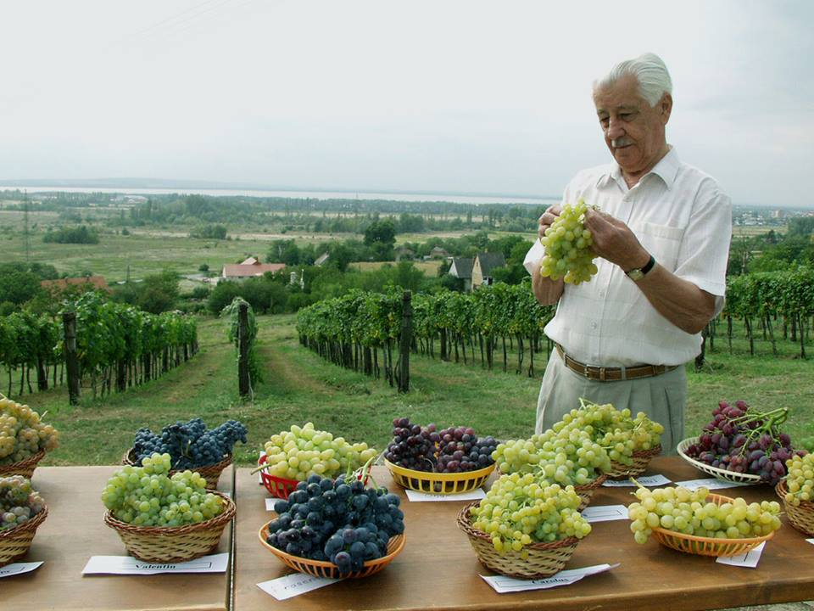
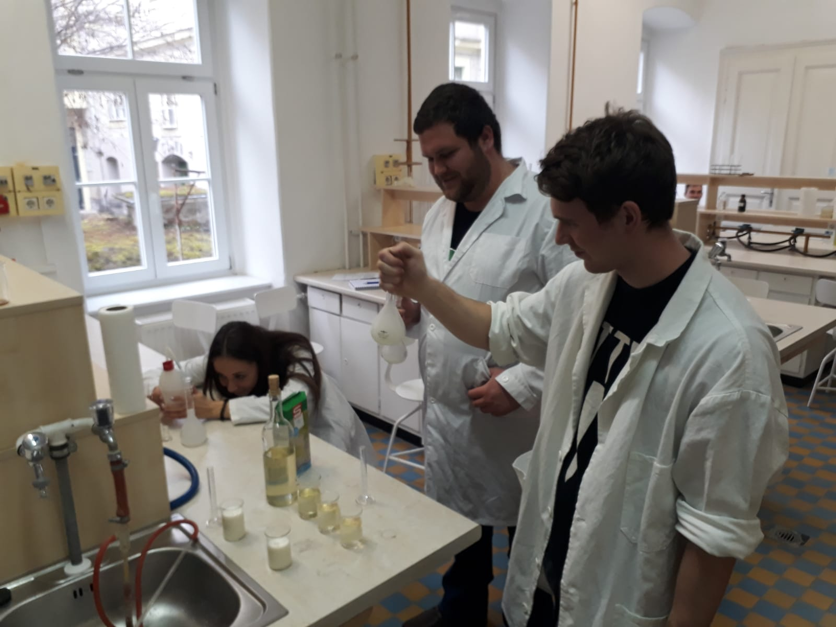
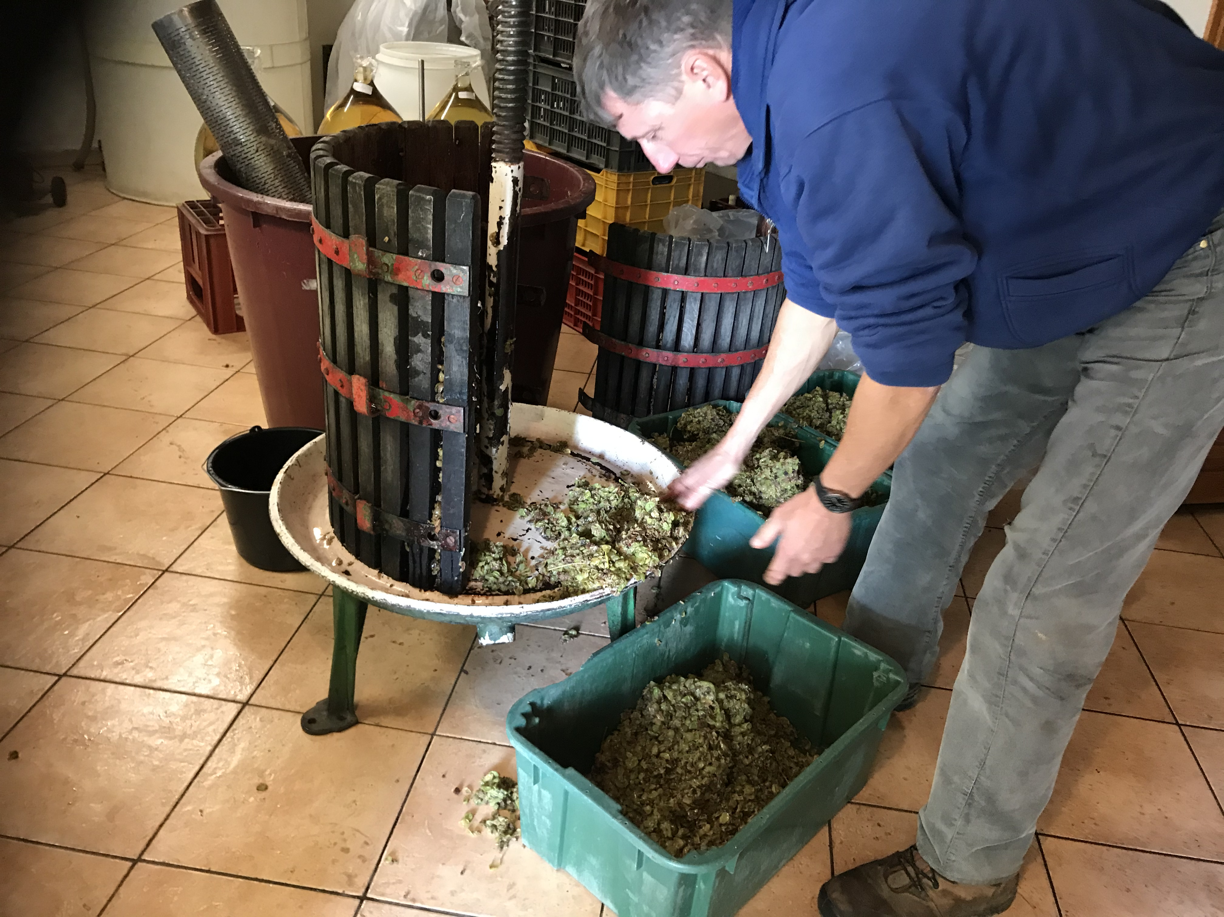
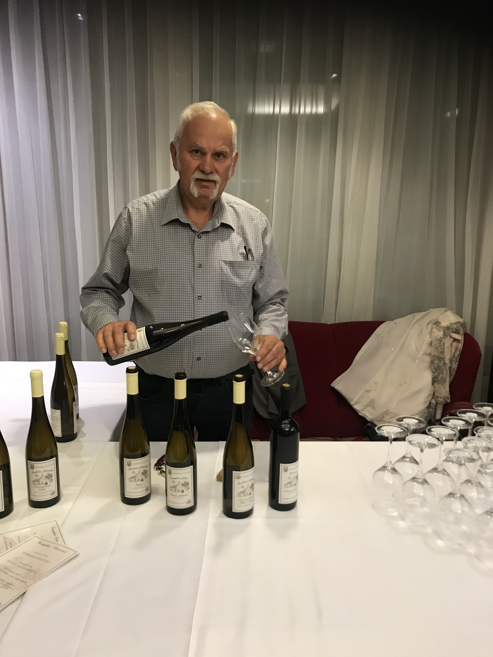
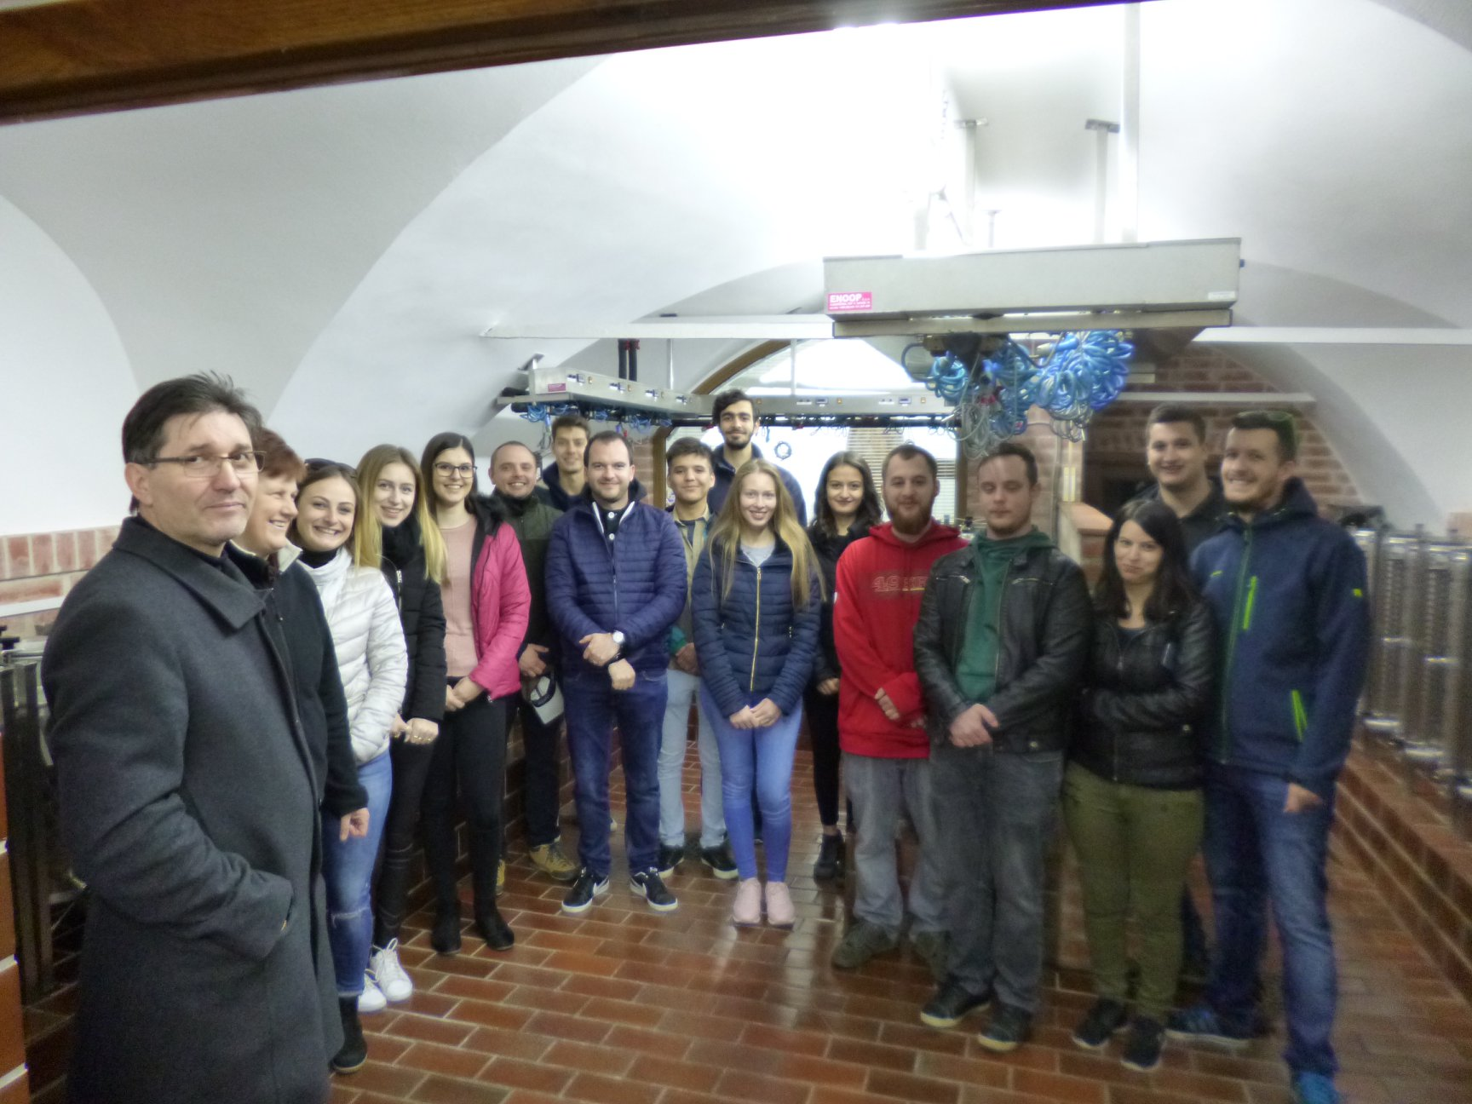
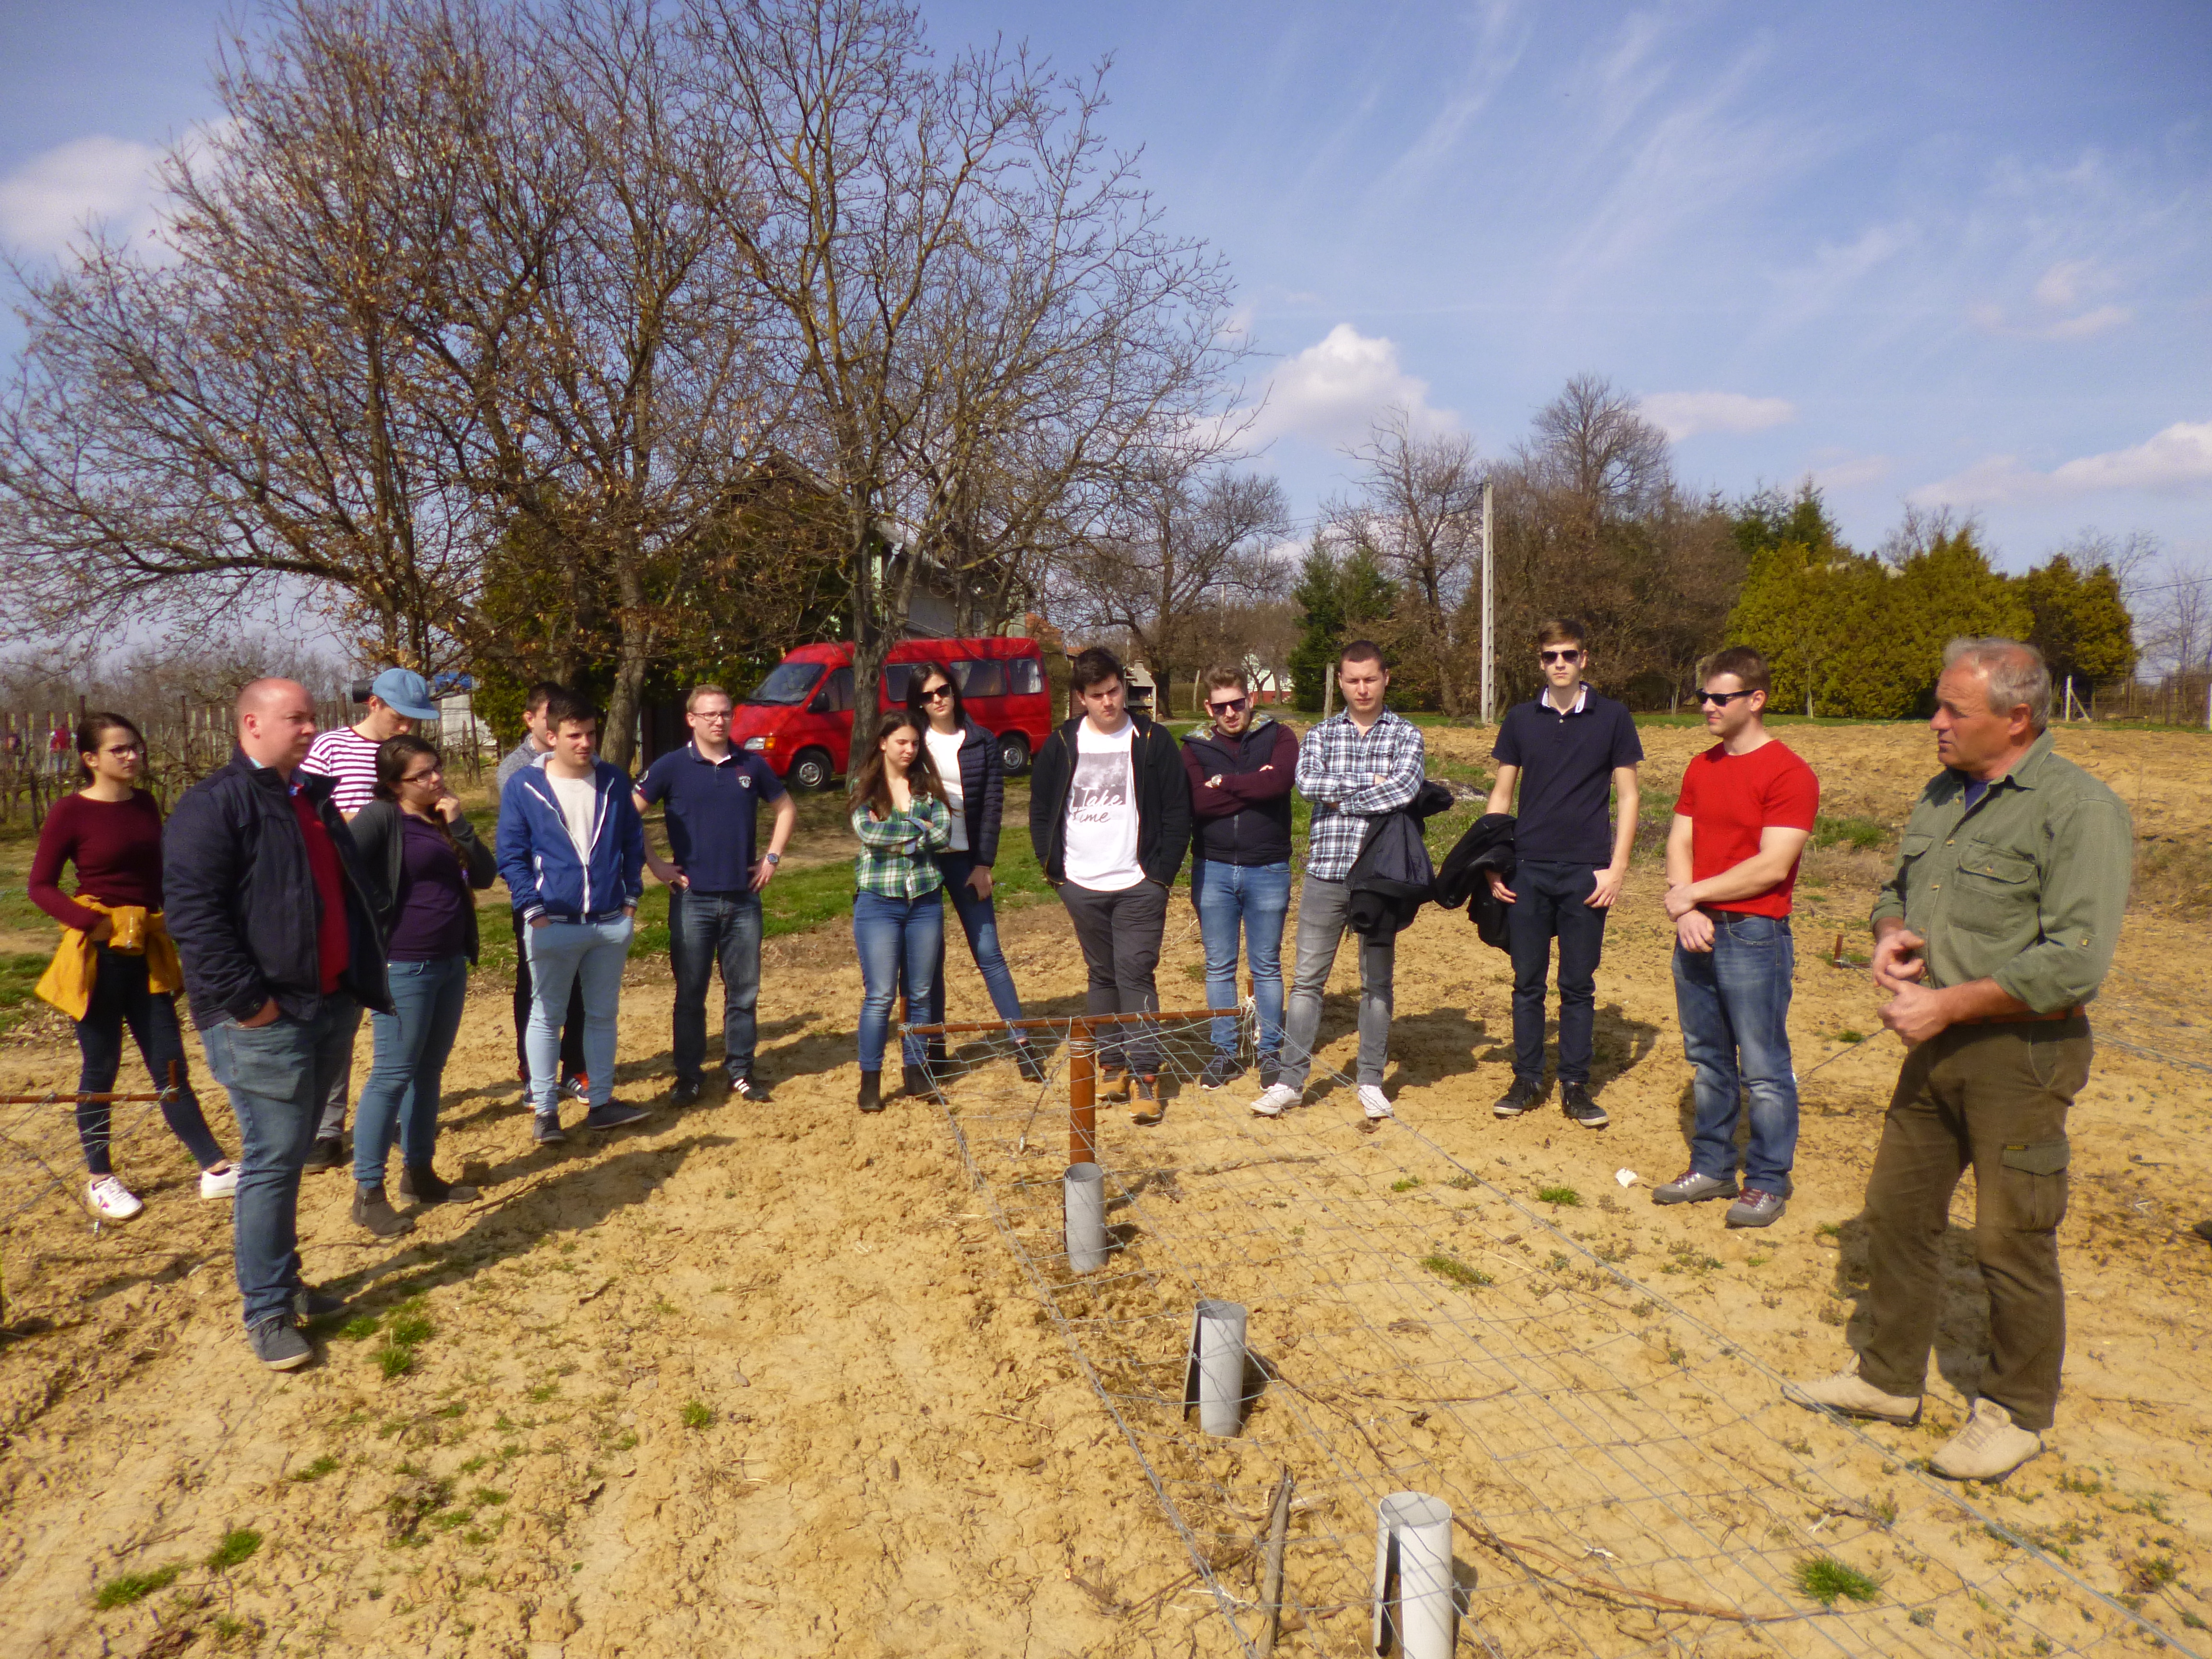
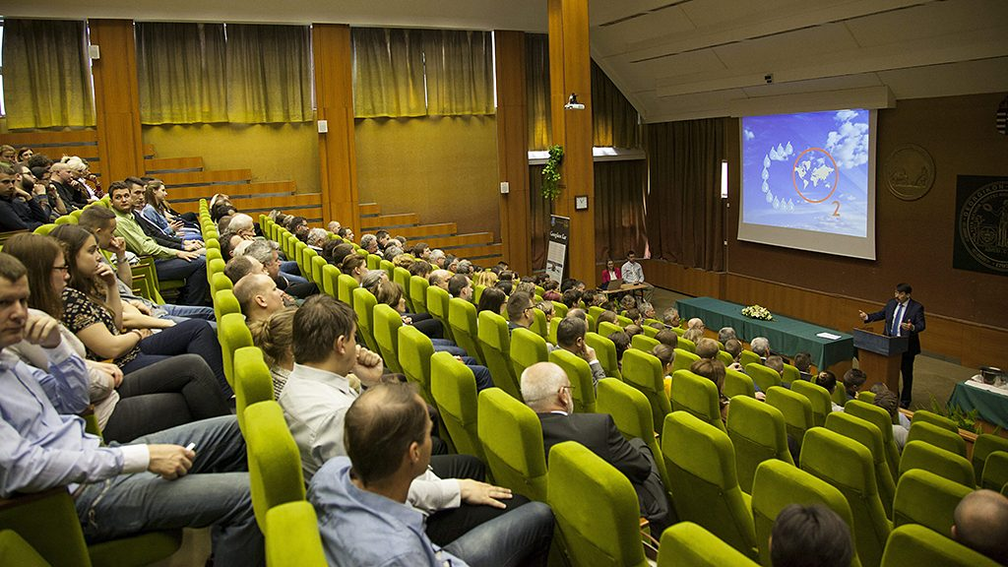
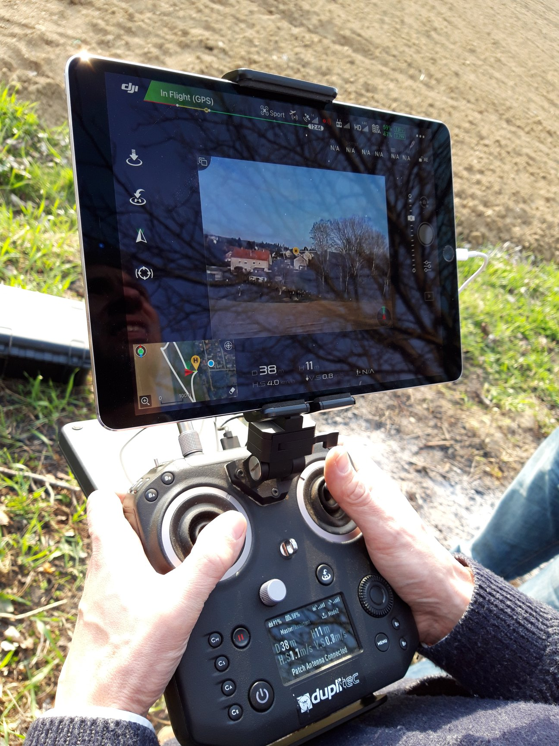
Szőlész-borász FSZ
A SZŐLÉSZ-BORÁSZ SZAK KÉPEKBEN

